Slide 1
Кінематограф Франції

Slide 2
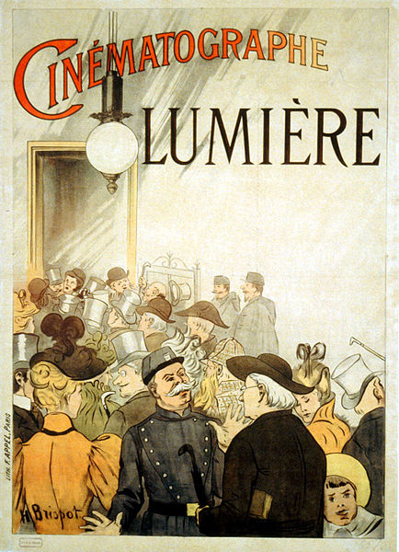
Французький кінематограф
Французький кінематограф включає у себе твори кіно, створені французькою нацією, або її представниками закордоном. Франція — батьківщина кіно. Декілька ключових рухів кінематографу, таких як Нова хвиля, почалися саме в цій країні.
Кіноіндустрія Франції є однією з найсильніших та шанованих у світі та за популярністю поступається хіба що Голлівуду.

Slide 3
Заснування кінематографу
Народження кіно пов'язане із винайденням апарату, що дозволив відтворювати проекції об'єктів, що рухаються, і цей апарат був створений братами Луї та Огюстом Люм'єрами.
В минулому цей факт викликав хвилі заперечень багатьох істориків світу, наприклад у США винахідником кіно вважають Томаса Едісона, в Німеччині — Макса Складановського, у Британії — Уільяма Фріз-Гріна та Роберта Пола, в Росії над розв'язання цієї проблеми працювали Іван Акімов та Йосип Тимченко, у Чехії Пуркіне, у Франції — також Еміль Рейно, Етьєн-Жюль Марей, Жорж Демені та інші.
Кожен із них певною мірою сприяв винайденню кіноаппарата, але, усе ж таки, лише брати Люм'єр досягли остаточного та незаперечного успіху в передачі рухомого зображення.

Slide 4
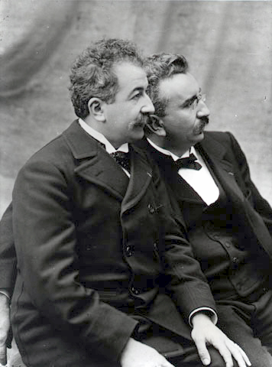
Луї та Огюст Люм'єри
Перша експериментальна демонстрація кінофільму Люм'єр була проведена 22 березня 1895 року для «членів спільноти заохочення національної індустрії». В той день був продемонстрований фільм «Вихід робочих із фабрики Люм'єр».
На другій демонстрації для членів фотографічного конгресу 1 червня цього ж року були показані ще 7 фільмів, зокрема «Сніданок дитини» та «Политий поливальник». Як правило, це були сюжети із життя та побуту родини Люм'єр в хронікальній манері та знімались з однієї позиції, одним відрізком від самого початку та до кінця.

Slide 5
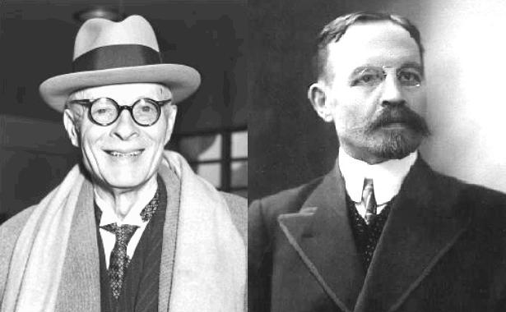
Брати Пате
Одне із перших кінопідприємств було створено братами Шарлем та Емілем Пате (фр. Pathé Frères). Спочатку вони продавали кінетоскопи Едісона, а отримавши відмову на закупівлю кіноапарата братів Люм'єр, почали самі працювати над створенням аналогічного апарату. З допомогою запрошеного механіка вони виготовили свою першу модель та у 1896 році отримали патент.
Як і більшість інших підприємців, Пате зробили все, щоб перетворити кінематограф у вигідну справу, а тому налагодили масове виробництво апаратури. Вже у 1897 році вони побудували у Венсані (передмістя Парижу) студію для зйомки, обробки та випуски фільмів, там же був цілий цех із виготовлення апаратури.
При вдосконаленні усіх наступних моделей Ш.Пате головну увагу приділяв стабільності кадру в процесі зйомки та проекції. Торговою маркою Пате став галльський півень.

Slide 6
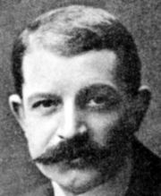
Леон Гомон
Леон Гомон (фр. Léon Gaumont) випустив свій перший апарат під маркою «Хроно» у 1896 році та створив студію в Бьюті Шомон. Його торговою маркою стала маргаритка із ініціалами «Л. Г.».
Перші студії виглядали доволі примітивно, на подвір'ї ставились підмостки розміром 6 на 8 метрів, на них встановлювались декорації, а всі зйомки відбувались при денному освітленні.
Кінопідприємці почали шукати способи повернення інтересу до кінематографу за рахунок покращення якості фільмів та урізноманітнення сюжетів, але ключової фігурою на цьому кризовому етапі став Жорж Мельєс.

Slide 7
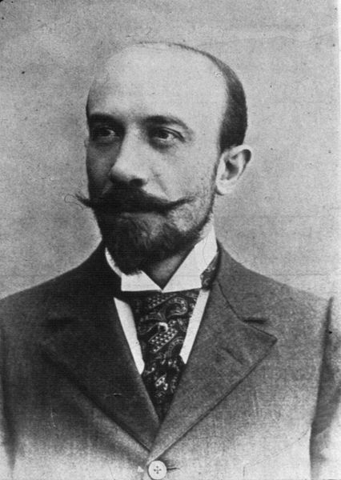
Жорж Мельєс
Жорж Мельєс (фр. Georges Méliès) займає особливу позицію в історії кінематографу, саме він перетворив винахід братів Люм'єр в інструмент для створення фантастичних видовищ. Він був першим Президентом французького кінематографічного синдикату, головою перших кінематографічних конгресів, а також ввів стандартну перфорацію на кінострічці.

Slide 8
Французький кінематограф напередодні Першої світової війни
орієнтація на смаки широкого кола глядачів
прихід нового покоління режисерів, на противагу першим самоучкам
захоплення та пошуку в області кольорового та звукового кіно (на цьому етапі ще не успішні)
пригодницькі романи, поліцейський роман
натуралістичний стиль у кіно — використання пейзажів для створення відповідної атмосфери, але повна відсутність соціальної тематики

Slide 9
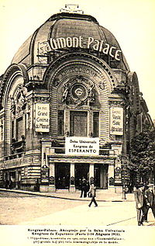
Період Першої світової війни та повоєнні роки
В період Першої світової війни та повоєнні роки французький кінематограф не міг сперечатись із американським, що набував розквіту.
Невтішна ситуація була обумовлена переважно економічними обставинами — недостатнє фінансування, зруйновані або конфісковані приміщення кінотеатрів не були сприятливим середовищем для розвитку.
Виробництво кіно поступово зменшувалось та переміщалось закордон. Разом з тим популярність кіно росла серед усіх верств населення.

Slide 10
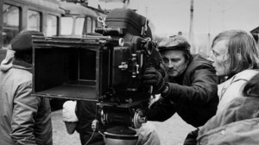
Період Другої світової війни та повоєнні роки
Сучасне обличчя французького кіно почало формуватись вже після Другої світової війни. На нього вплинули її наслідки, переосмислення окупації призвело до розвитку антифашизму та звернення до гуманізму. З 1946 щорічно (окрім 1948 та 1950) проводиться Міжнародний кінофестиваль у Каннах.
У 1976 започатковано премію «Сезар», що є аналогом американського «Оскару». В період 1940–1950 працюють видатні актори: Жерар Філіп, Бурвіль, Жан Маре, Марі Казерас, Луї де Фюнес, Серж Реджані та інші.

Slide 11
«Нова хвиля»
Передумовою виникнення такого явища як Нова хвиля був цілий комплекс обставин: невдалі для французького кіно показники кінопрокатів, результати Каннського кінофестивалю, прогрес у технічній сфері, що привів до створення надчутливої кіноплівки та портативної апаратури. Окрім того, поява нової хвилі пов'язана із спробами деяких кінокритиків втілити свою філософію у реальність кіноіндустрії через створення власних фільмів.
Нова хвиля французького кіно дарує світові кіно таких митців як Жан-Люк Годар, Клод Лелуш, Франсуа Трюффо, Клод Шаброль, Луї Маль. З'явилися всесвітньовідомі мюзикли Жака Демі «Шербурські парасольки» (1964) та «Дівчата з Рошфору» (1967)[4].

Slide 12
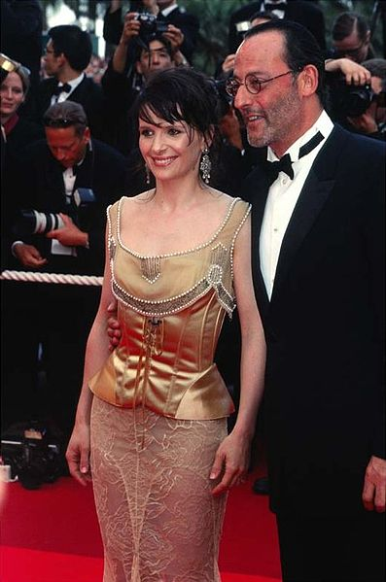
Сучасне французьке кіно
Сучасне французьке кіно — це витончене мистецтво, в котрому психологія та драматизм поєднуються з пікантністю та художньою красою зйомки. Сьогодні його стиль визначають режисери Люк Бессон, П'єр Жане, Франсуа Озон, Філіпп Гарель та актори Жан Рено, Одрі Тоту, Софі Марсо, Матьє Кассовітц, Крістіан Клав'є, Луї Гаррель.

